Slide 1

Tehnici de programare
(limbajul Python)
Titularul cursului: MORARU Dumitru
Notes:
b

Slide 2

Colecții de date
Tuplu (tuple)
Un alt tip de colecție este tuplul, care reprezintă o colecție de date imutabilă, ceea ce înseamnă că nu poate fi modificată după ce a fost creată, așa cum am procedat cu listele, care sunt mutabile. Tuplurile sunt folosite pentru a stoca mai multe elemente într-o singură variabilă separate prin virgulă.

Slide 3
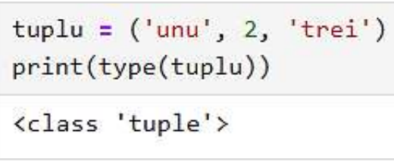
Colecții de date
Tuplu (tuple)
Crearea tuplurilor
Deși, pentru liste folosim paranteze pătrate, în cazul tuplurilor utilizăm parantezele rotunde:

Slide 4
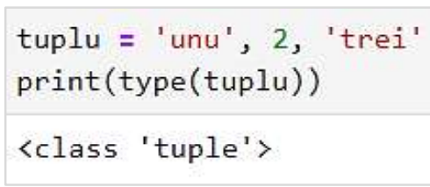
Colecții de date
Tuplu (tuple)
Crearea tuplurilor
Totodată, un tuplu poate fi definit chiar și fără paranteze, doar prin utilizarea virgulelor, așa cum observăm în exemplul de mai jos, iar variabila va fi tot de tip tuplu:

Slide 5
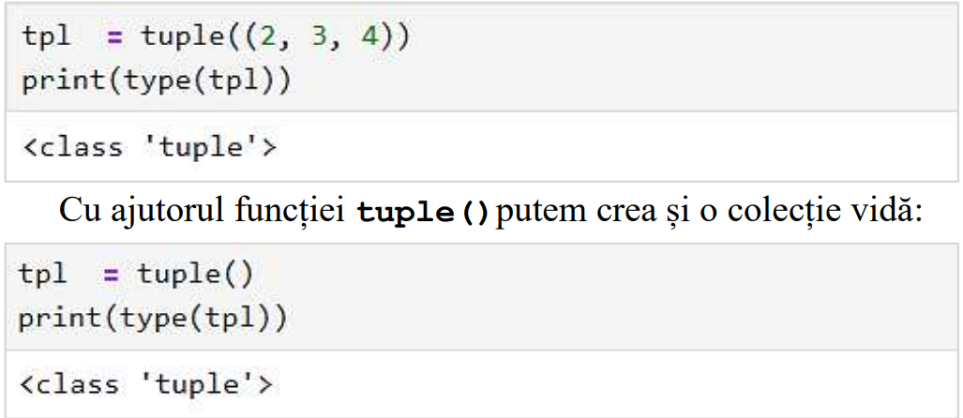
Colecții de date
Tuplu (tuple)
Crearea tuplurilor
Pentru a crea un tuplu, putem folosi și funcția predefinită în Python, tuple(), care primește ca argument o colecție de date iterabilă. În acest caz, obligatoriu utilizăm parantezele rotunde duble:

Slide 6
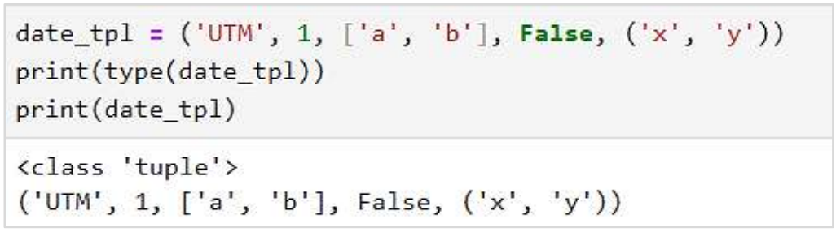
Colecții de date
Tuplu (tuple)
Tupluri imbricate
Tuplurile pot fi impricate, adică pot conține și alte tupluri sau liste. Astfel, în acest caz, nu vom întâmpina nici o eroare la construcția tuplului.

Slide 7
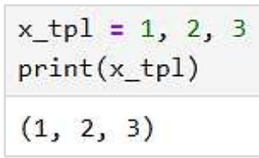
Colecții de date
Tuplu (tuple)
Packing și Unpacking
Packing și Unpacking sunt concepte importante în Python care se referă la manipularea valorilor din colecții, cum ar fi listele sau tuplurile, în scopul de a le atribui direct variabilei.
1. Packing (împachetare)
Packing se referă la procesul de împachetare a mai multor valori într-o colecție, cum ar fi un tuplu sau o listă. Acesta este procesul prin care valorile sunt grupate într-o singură unitate. Packing este util când dorim să grupăm mai multe valori într-o singură entitate (exemplu: tuplu, listă).

Slide 8
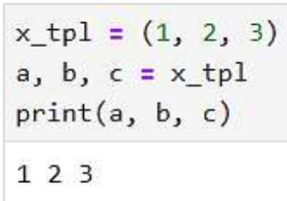
Colecții de date
Tuplu (tuple)
Packing și Unpacking
2. Unpacking (despachetare)
Unpacking este procesul invers, adică despachetarea valorilor dintr-o colecție și atribuirea acestora unor variabile separate. Aceasta permite accesul direct la valorile din colecție și le poate atribui variabilelor individuale. Unpacking este util când vrem să descompunem o colecție în valori individuale, pe care le putem manipula sau utiliza separat.

Slide 9
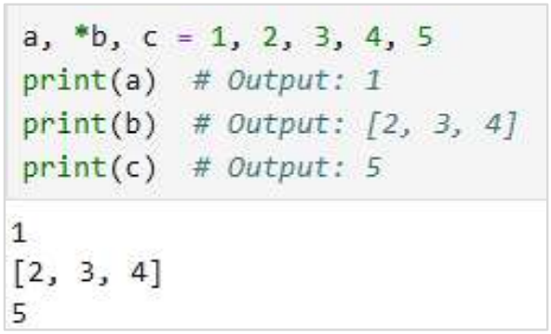
Colecții de date
Tuplu (tuple)
Packing și Unpacking
Python permite și unpacking pentru colecții de dimensiuni diferite, inclusiv liste sau tupluri mai mari.
Folosim simbolul asterisc ’ *’ pentru a capta valorile rămase dintr-o colecție și a le stoca într-o listă. Acest lucru este util când vrem să despachetăm o colecție, dar să păstrăm valorile care nu sunt direct atribuite unor variabile.
În exemplul, variabila a ia prima valoare, variabila c ia ultima valoare, iar restul valorilor sunt împachetate în lista b:

Slide 10
Colecții de date
Tuplu (tuple)
Operații aplicate tuplurilor
În Python, tuplurile pot fi comparate între ele. Compararea se face în mod similar cu listele, adică fiecare element al unui tuplu este comparat cu elementul corespunzător din celălalt tuplu.
Două tupluri sunt considerate egale dacă îndeplinesc următoarele condiții:
Au aceeași dimensiune: adică numărul de elemente din cele două tupluri este același.
Au aceleași valori pe aceleași poziții: fiecare element din primul tuplu trebuie să fie egal cu elementul corespunzător din cel de-al doilea tuplu, în aceeași ordine.

Slide 11
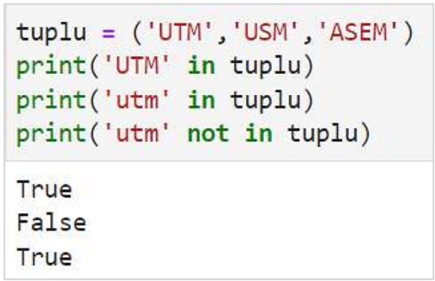
Colecții de date
Tuplu (tuple)
Verificarea apartenenței elementelor în tuplu
Putem verifica dacă un anumit element face parte dintr-un tuplu folosind operatorii in și not in.

Slide 12
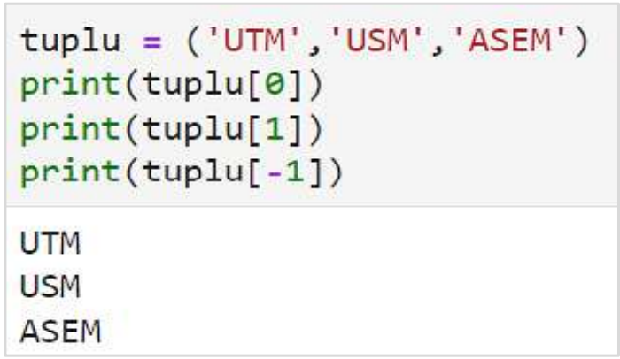
Colecții de date
Tuplu (tuple)
Extragerea elementelor din tuplu
Elementele unui tuplu, la fel ca și în cazul listelor și șirurilor, pot fi accesate folosind indecși, iar aceștia încep de la 0 (de la stânga la dreapta) sau -1 (de la dreapta la stânga).

Slide 13
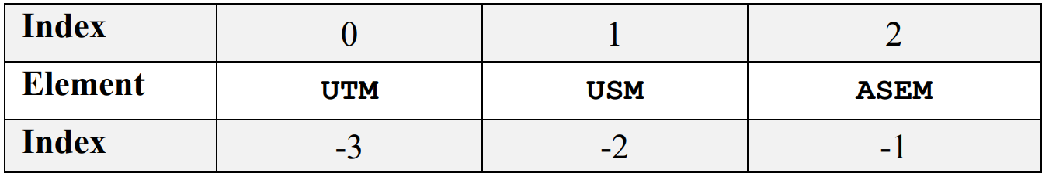
Colecții de date
Tuplu (tuple)
Extragerea elementelor din tuplu
Elementele unui tuplu, la fel ca și în cazul listelor și șirurilor, pot fi accesate folosind indecși, iar aceștia încep de la 0 (de la stânga la dreapta) sau -1 (de la dreapta la stânga).

Slide 14
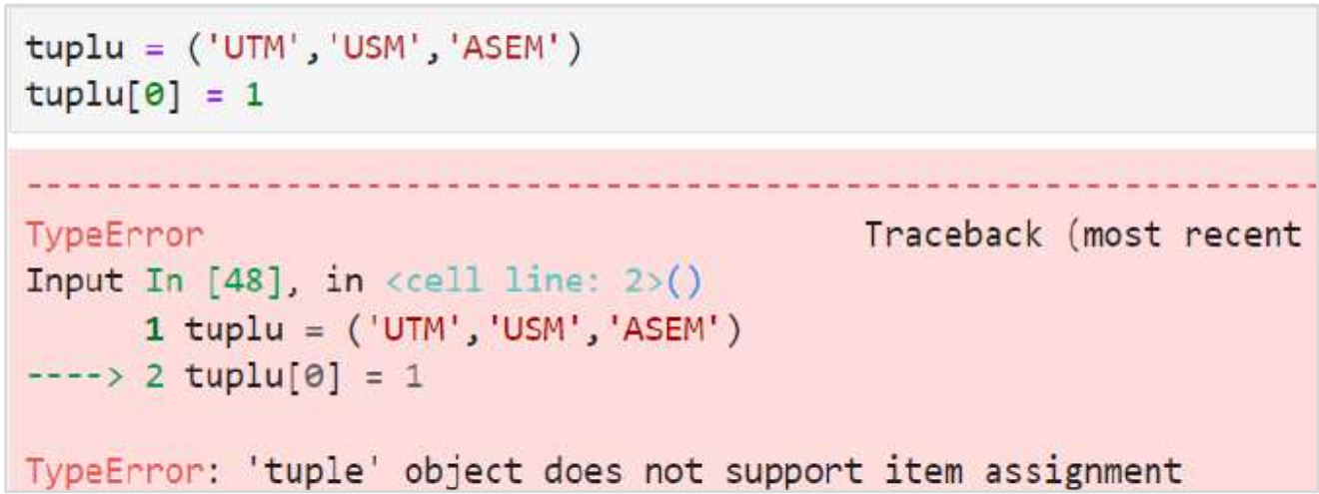
Colecții de date
Tuplu (tuple)
Imutabilitatea tuplurilor
Un aspect important este că un tuplu nu poate fi modificat după ce a fost creat. Dacă încercăm să schimbăm o valoare sau să modificăm un element la o anumită poziție din tuplu, vom obține o eroare. Acest comportament se datorează faptului că tuplurile sunt imutabile. Exemplul următor demonstrează acest lucru:

Slide 15
Colecții de date
Tuplu (tuple)
Funcții și metode aplicate tuplurilor
În Python, tuplurile beneficiază de un șir de funcții și metode utile care facilitează manipularea și operarea cu acestea. Deși tuplurile sunt imutabile (nu pot fi modificate după ce au fost create), există mai multe funcții predefinite care pot fi folosite pentru a le manipula sau analiza. În tabelul 4.5 sunt incluse câteva dintre cel mai des utilizate funcții și metode pentru tupluri.
len() – Returnează numărul de elemente din tuplu.
min(), max() – Returnează valoarea minimă/maximă din tuplu (pentru elemente comparabile).
sum() – Returnează suma tuturor elementelor din tuplu (pentru elemente numerice).
count() – Returnează numărul de apariții al unui element în tuplu.
index() – Returnează primul index al unui element într-un tuplu.

Slide 16
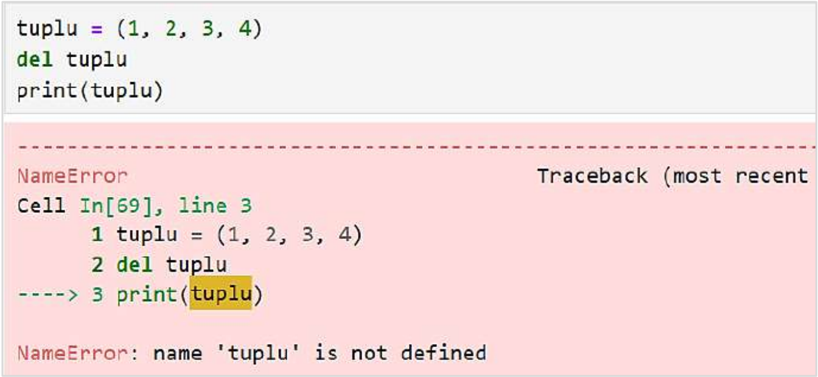
Colecții de date
Tuplu (tuple)
Ștergerea unui tuplu
Pentru ștergerea unui tuplu din memoria calculatorului, utilizăm operatorul del și numele tuplului. La încercarea de afișare a tuplului șters obținem eroare:

Slide 17
Colecții de date
Set (mulțime)
Ștergerea unui tuplu
Un set sau o mulțime este un tip de obiect care stochează o colecție de date. Seturile au câteva trăsături importante:
Toate elementele dintr-un set sunt unice, adică nu pot exista două elemente cu aceeași valoare.
Seturile sunt structuri neordonate, ceea ce înseamnă că elementele pot fi plasate în orice ordine și indexarea nu poate fi aplicată elementelor unui set.
Elementele unui set pot fi de tipuri diferite.

Slide 18
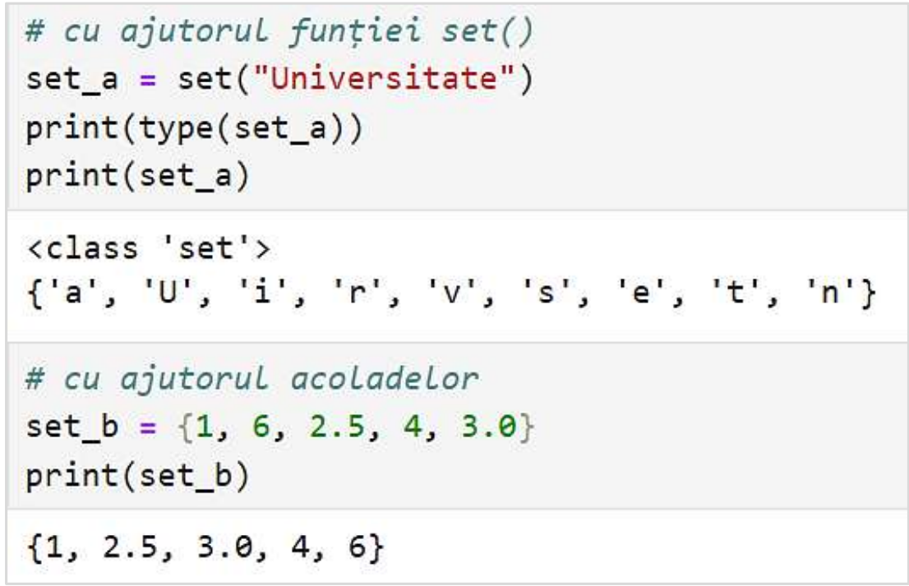
Colecții de date
Set (mulțime)
Crearea seturilor
Pentru a crea o colecție de date de tip set, putem utiliza fie funcția set(), fie acoladele {}.
În primul exemplu, creăm un obiect folosind funcția set() căreia îi atribuim un șir de caractere ca parametru. Funcția set() acceptă ca parametru o colecție de date. În al doilea exemplu utilizăm acoladele pentru crearea unui set:

Slide 19
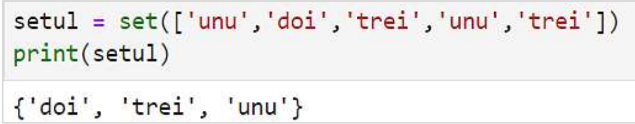
Colecții de date
Set (mulțime)
Crearea seturilor
Pentru că seturile conțin doar valori unice, dacă se încearcă adăugarea unui element existent în set, acesta nu va fi adăugat din nou, iar setul va rămâne neschimbat:

Slide 20
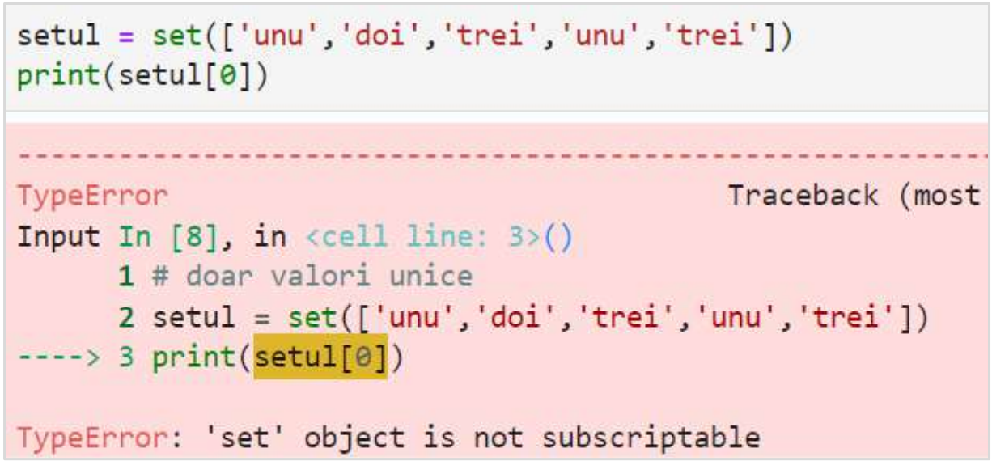
Colecții de date
Set (mulțime)
Crearea seturilor
Deoarece seturile sunt structuri neordonate, nu există o ordine specifică a elementelor. Prin urmare, elementele acestora NU pot fi accesate pe bază de index. Din același motiv, seturile NU acceptă operații de slicing:

Slide 21
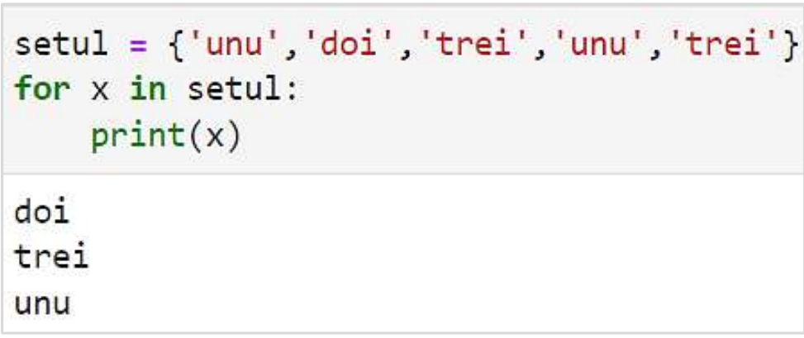
Colecții de date
Set (mulțime)
Accesarea elementelor din set în bucla for
Pentru a accesa elementele unui set, folosim bucla for. Deoarece seturile sunt colecții neordonate, ordinea în care sunt accesate valorile poate fi diferită la fiecare execuție a buclei. Astfel, putem itera prin set pentru a obține acces la fiecare element, fără a avea nevoie de un index specific.

Slide 22
Colecții de date
Set (mulțime)
Operații aplicate seturilor
Seturile permit o serie de operații pe mulțimi de date, care sunt utile pentru rezolvarea diverselor probleme. Aceste operații includ: reuniune, intersecție și diferență.
Metoda union() este utilizată pentru reuniune, intersection() pentru intersecție, iar difference() pentru a calcula diferența dintre seturi. Toate cele trei metode returnează un set ce conține rezultatul operației respective:

Slide 23
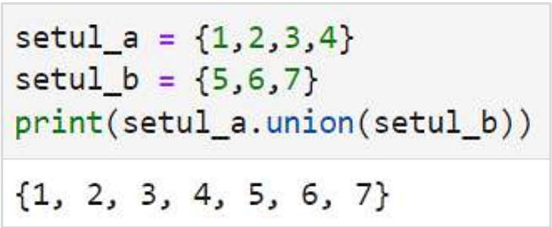
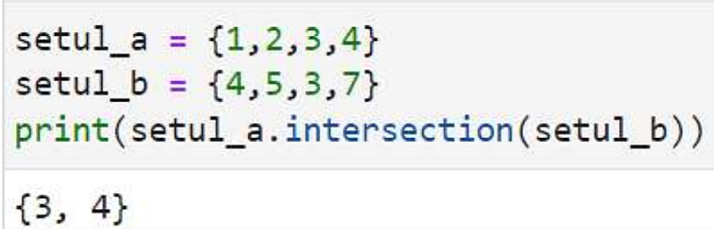
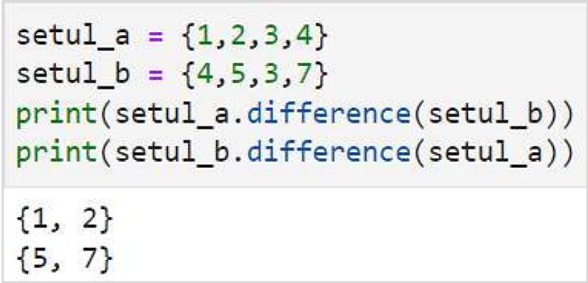
Colecții de date
Set (mulțime)
Operații aplicate seturilor

Slide 24
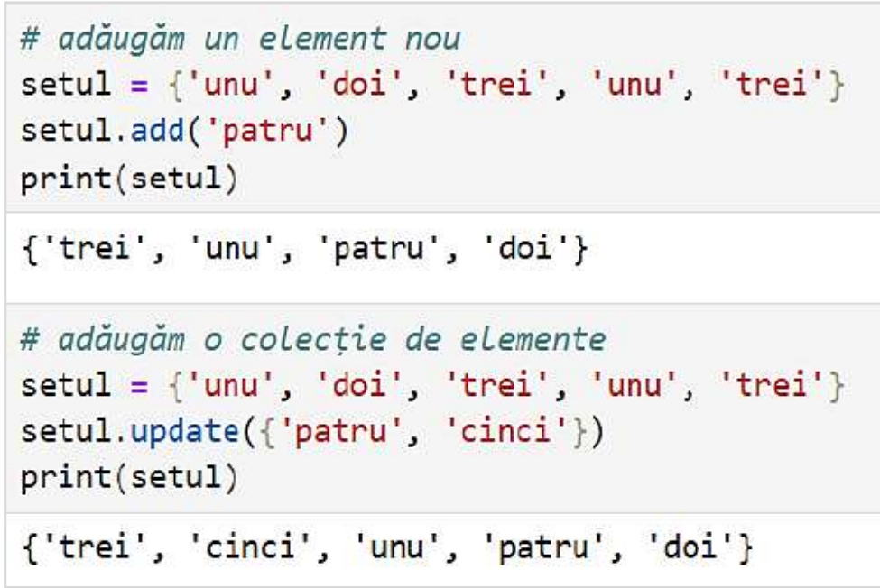
Colecții de date
Set (mulțime)
Metode aplicate seturilor
Adăugarea elementelor în set
Pentru a adăuga elemente noi într-un set, putem utiliza metodele:
add(element) pentru a adăuga un singur element.
update(element1, element2, …) pentru a adăuga mai multe elemente simultan.

Slide 25
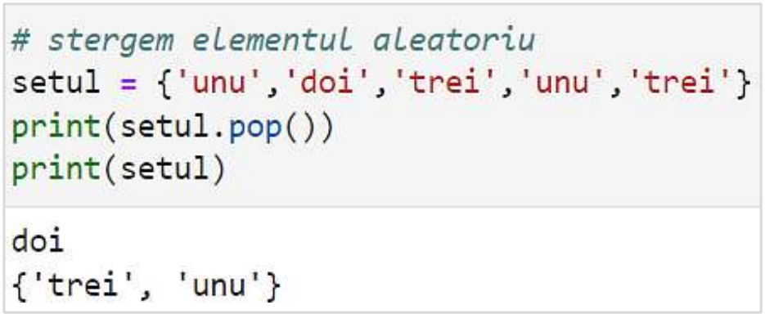
Colecții de date
Set (mulțime)
Ștergerea elementelor din set
Pentru a elimina un element dintr-un set, putem utiliza metoda pop(). Aceasta va șterge un element aleatoriu din set și va returna valoarea elementului eliminat, astfel încât putem verifica elementul care a fost efectiv șters:

Slide 26
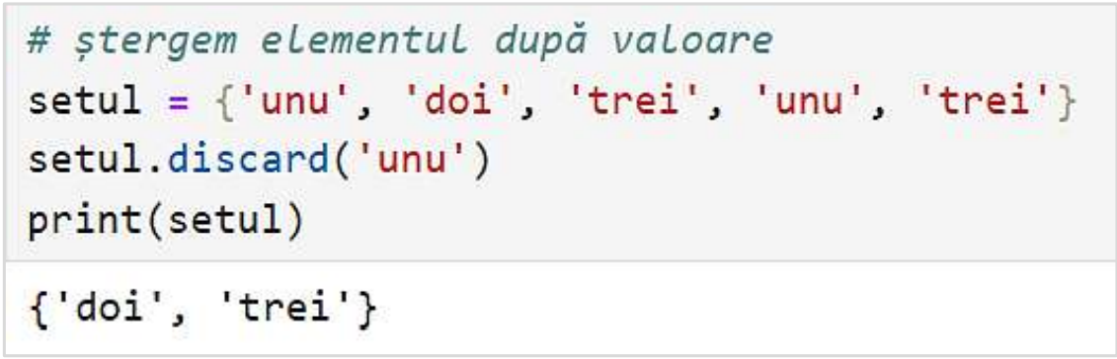
Colecții de date
Set (mulțime)
Ștergerea elementelor din set
O altă metodă disponibilă pentru eliminare este discard(). Această metodă ia o valoare ca parametru și va șterge elementul respectiv dacă există în set. Dacă valoarea nu se găsește, nu va face nimic și nu se va genera vreo eroare.

Slide 27
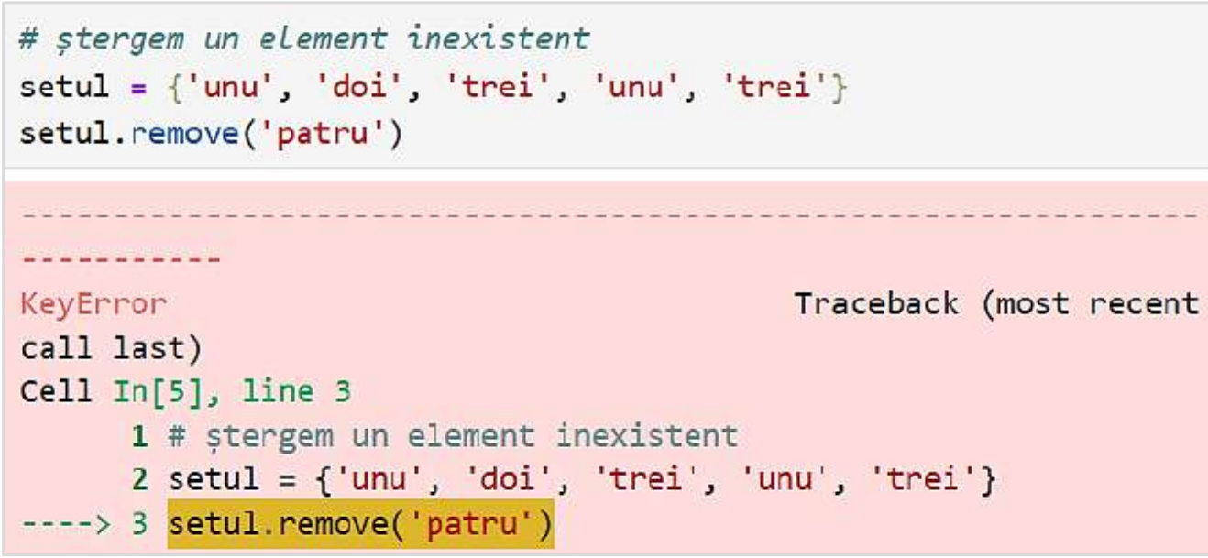
Colecții de date
Set (mulțime)
Ștergerea elementelor din set
O altă metodă pentru a elimina un element dintr-un set este remove(). Aceasta funcționează similar cu discard(), luând ca parametru valoarea care trebuie eliminată, dar în cazul în care elementul nu există în set, remove() va genera o eroare, spre deosebire de discard(), care nu face nimic în această situație.

Slide 28
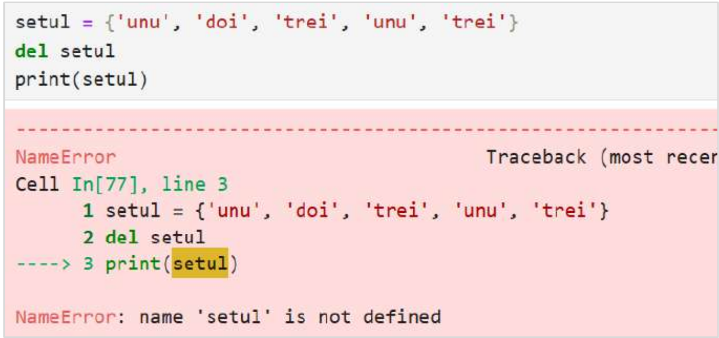
Colecții de date
Set (mulțime)
Ștergerea unui set
Pentru ștergerea unui set din memoria calculatorului, utilizăm operatorul del. La încercarea de afișare a setului șters obținem eroare:

Slide 29
Colecții de date
Dicționar (dictionary)
Un alt tip de colecție de date în Python este dicționarul. Un dicționar este o structură de date mutabilă, care stochează informații într-un format cheie:valoare.

Slide 30
Colecții de date
Caracteristici importante ale dicționarelor sunt:
Cheile sunt unice și nu pot fi duplicate.
Dicționarele sunt mutabile, însă cheile trebuie să fie de tipuri imutabile (numere, șiruri de caractere, tupluri sau chiar valori logice).
Valorile pot fi de orice tip de date.
Este posibil să avem chei și valori de tipuri diferite într-un dicționar.
Elementele din dicționar (cheie:valoare) pot fi accesate, utilizând cheia asociată.

Slide 31
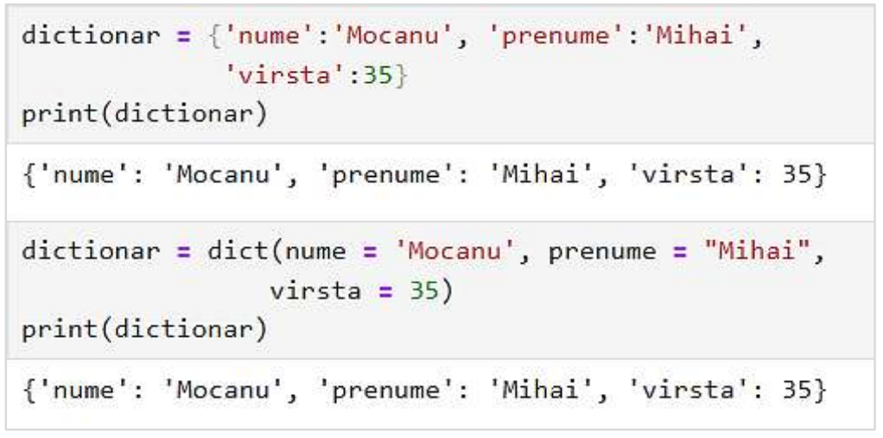
Colecții de date
Crearea dicționarelor:
Un dicționar poate fi inițializat folosind acolade {} sau prin utilizarea funcției dict(). Ambele metode permit definirea unui dicționar, dar diferența constă în modul de sintaxă. Cu acolade, cheile și valorile sunt plasate direct în interior, iar cu dict(), putem specifica perechile cheie:valoare fie prin argumente, fie printr-o listă de tupluri:

Slide 32
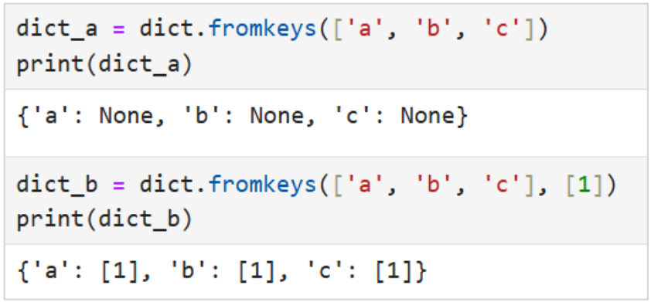
Colecții de date
Funcția dict.fromkeys(seq, value) creează un dicționar, folosind elementele din secvența seq ca chei, iar valorile asociate fiecărei chei vor fi setate la value. Dacă nu este specificată nicio valoare pentru value, atunci valoarea implicită va fi None. Această funcție este utilă când dorim să generăm un dicționar cu chei predefinite și valori implicite.

Slide 33
Colecții de date
Valorile din elementele unui dicționar pot fi de orice tip de date, cum ar fi numere, șiruri de caractere, liste, tupluri, seturi sau chiar alte dicționare sau valori logice. Aceasta oferă o mare flexibilitate în stocarea datelor asociate fiecărei chei.

Slide 34
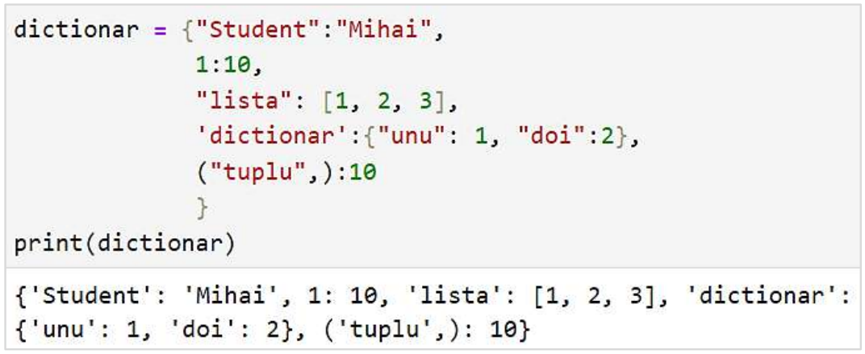
Colecții de date
De asemenea, este posibil să asociem mai multe valori cu o singură cheie. O modalitate de a face acest lucru este prin utilizarea unui tip de colecție (de exemplu, o listă sau un tuplu) ca valoare a cheii respective. Astfel, o cheie poate avea un număr variabil de valori asociate.

Slide 35
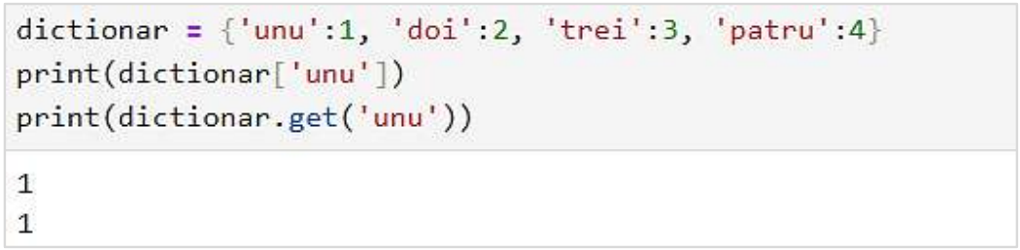
Colecții de date
Accesarea elementelor
Accesul la elemente într-un dicționar se realizează prin utilizarea cheilor. Elementele unui dicționar pot apărea într-o ordine diferită față de cea în care au fost adăugate. Pentru a obține valoarea asociată unei chei, utilizăm sintaxa dictionar[cheie] sau aplicând metoda get():

Slide 36
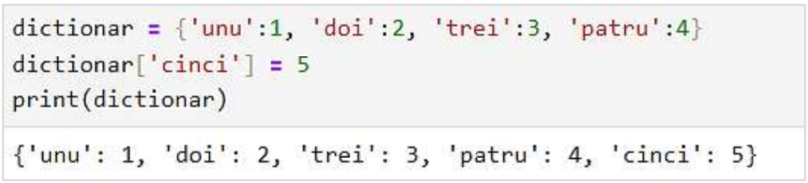
Colecții de date
Adăugarea elementelor
Pentru a adăuga un element, trebuie să creăm o nouă pereche cheie:valoare. Adăugarea de elemente într-un dicționar în Python se face prin utilizarea parantezelor pătrate și a semnului de atribuire. Pentru că dicționarele sunt colecții de perechi cheie:valoare, adăugarea unui nou element se face prin specificarea unei chei noi și atribuirea valorii corespunzătoare:

Slide 37
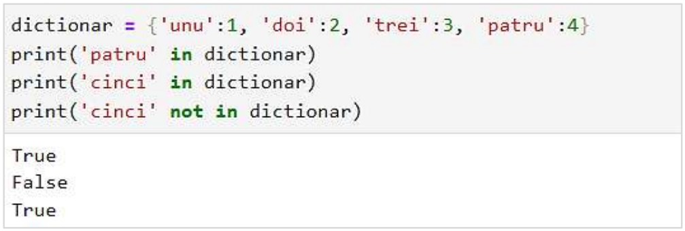
Colecții de date
Verificarea apartenenței elementelor unui dicționar
Pentru a verifica dacă o cheie există sau nu într-un dicționar, putem folosi operatorii in sau not in. În exemplul de mai jos avem un dicționar definit unde verificăm dacă cheia 'patru' este prezentă în dicționar. Folosind operatorul in, obținem rezultatul True. În schimb, pentru cheia 'cinci', rezultatul va fi False, deoarece aceasta nu există în dicționar. Dacă utilizăm operatorul not in, acesta va returna True, deoarece reprezintă negarea operatorului in.

Slide 38
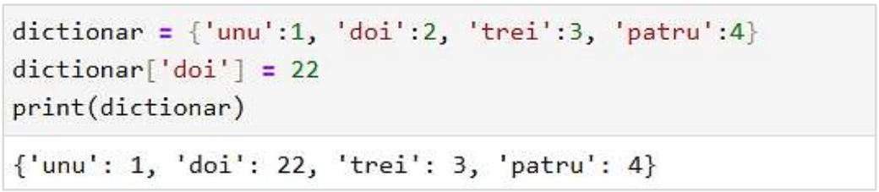
Colecții de date
Modificarea elementelor în dicționar
Modificarea elementelor dintr-un dicționar în Python se realizează cu ajutorul parantezelor pătrate [] și a semnului de atribuire. Mai exact, se indică cheia elementului pe care dorim să-l modificăm, după care îi atribuim o nouă valoare:

Slide 39
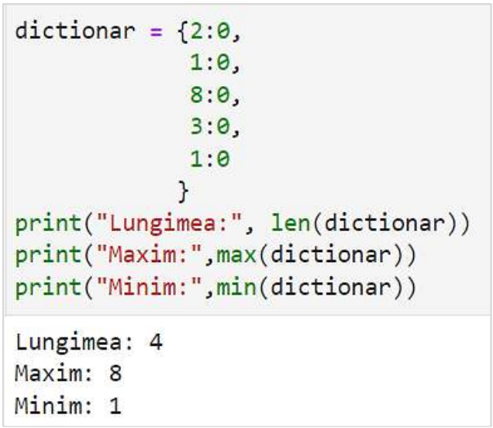
Colecții de date
Funcții și metode aplicate dicționarelor
La fel ca în cazul listelor, tuplurilor și seturilor, putem obține informații utile și din dicționare folosind funcțiile len(), min() și max(). Totuși, aceste funcții se aplică doar cheilor dicționarului, nu și valorilor. Astfel, funcția len() va returna numărul de elemente (perechi) din dicționar, funcția max()va returna cheia cu valoarea maximă, iar funcția min() va returna cheia cu valoarea minimă:

Slide 40
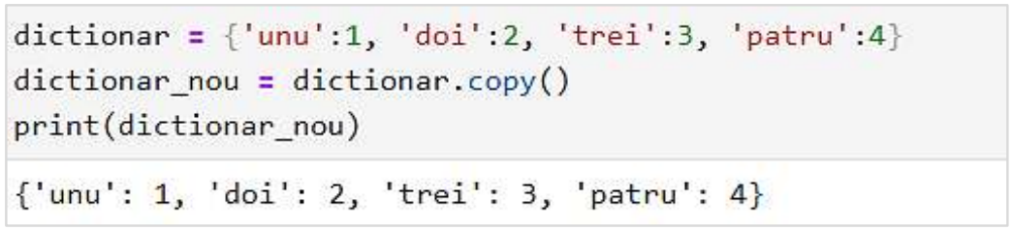
Colecții de date
Crearea copiei unui dicționar
Pentru a crea o copie a unui dicționar în Python, folosim metoda copy(). Această metodă returnează o copie superficială (shallow copy) a dicționarului, adică se creează un nou dicționar care conține aceleași chei și valori ca și originalul, dar este stocat într-o locație diferită în memorie:

Slide 41
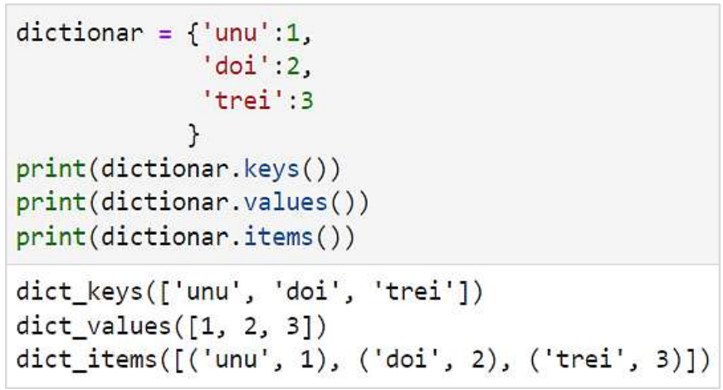
Colecții de date
Vizualizarea conținutului unui dicționar
În Python, conținutul dintr-un dicționar poate fi vizualizat în mai multe moduri, în funcție de ce rezultat dorim să obținem. Pentru vizualizarea tuturor cheilor dintr-un dicționar este utilizată metoda dict.keys(). Pentru returnarea valorilor se folosește metoda dict.values(). Atât cheile, cât și valorile vor fi returnate în formă de elemente a unei listei. Pentru vizualizarea perechilor din dicționar, vom utiliza metoda dict.items(), care returnează o listă ce conține perechi de tipul tupluri (cheie, valoare):

Slide 42
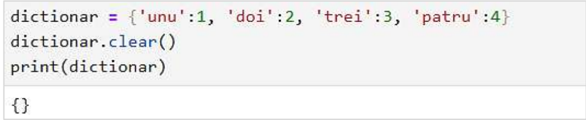
Colecții de date
Pentru ștergerea tuturor elementelor dintr-un dicționar, putem apela metoda clear(). Drept rezultat vom obține un dicționar vid:

Slide 43
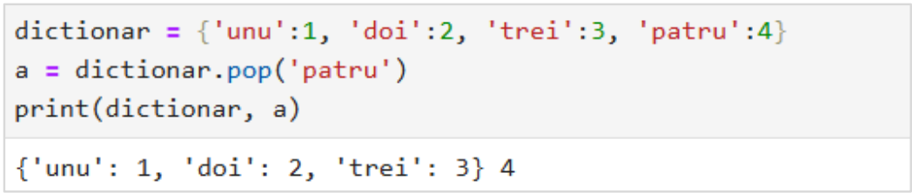
Colecții de date
Metoda dict.pop() elimină și returnează valoarea asociată cheii specificate:

Slide 44
Colecții de date
Metoda dict.pop() elimină și returnează valoarea asociată cheii specificate:
Metoda dict.pop() returnează eroare dacă cheia nu există și dacă nu este implicit specificată una.

Slide 45
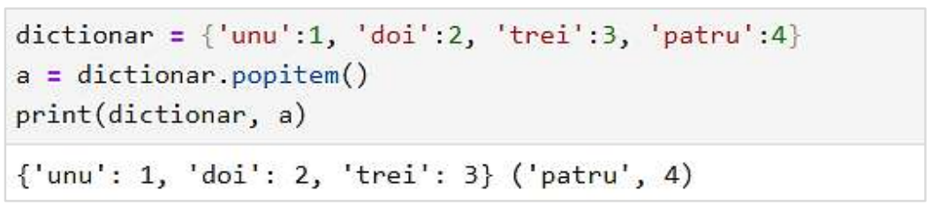
Colecții de date
Metoda dict.popitem() elimină ultimul element adăugat (doar din Python 3.7+). Returnează perechea (cheie, valoare):

Slide 46
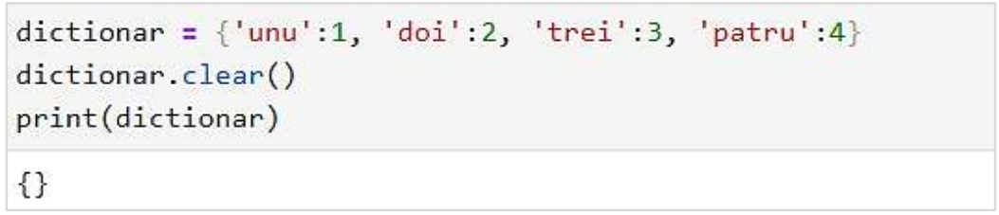
Colecții de date
Pentru eliminarea tuturor elementelor din dicționar putem utiliza metoda dict.clear(). După aplicarea acestei metode, dicționarul devine vid:

Slide 47
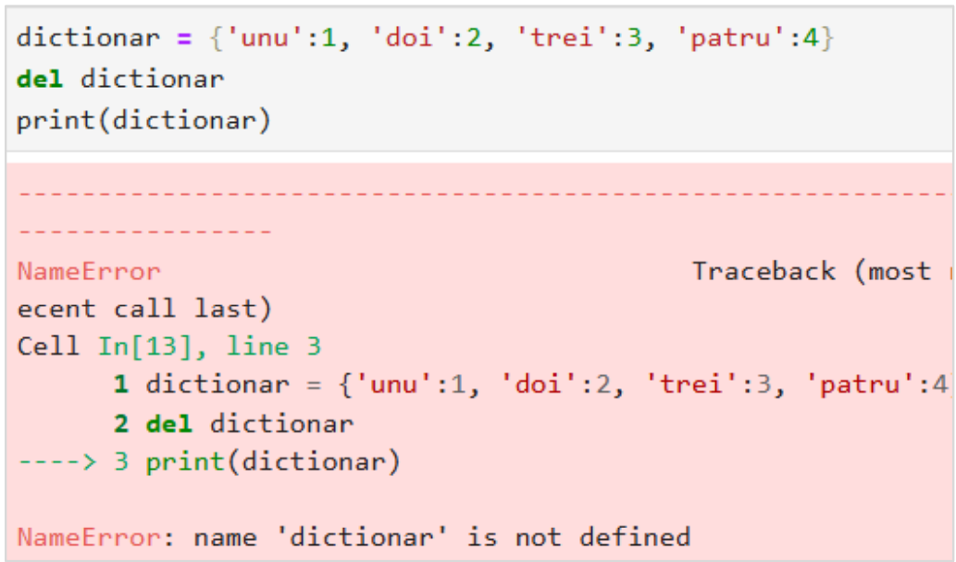
Colecții de date
Ștergerea unui dicționar
Similar cu celelalte colecții de date, pentru ștergerea unui dicționar utilizăm operatorul del. La încercarea de afișare a dicționarului șters obținem eroare:

